Slide 1

Pods, Namespaces e Controladores
Formas de gerenciamento e os objetos de carga de trabalho
Ada · DE-OP-011 Orquestração · Kubernetes | Aula 03 · Prof.: Everton J Benedicto
Notes:
Aula densa e central. Aqui o aluno aprende os objetos que vai usar o resto da vida. Retome: na aula passada rodamos comandos; hoje entendemos O QUE criamos.

Slide 2

Cronograma das Aulas
01
17/07 · Sexta
Conhecendo o Kubernetes
02
20/07 · Segunda
Mão na Massa: Minikube e kubectl
03
22/07 · Quarta
Pods, Namespaces e Controladores
04
24/07 · Sexta
Primeira Aplicação no K8S
05
27/07 · Segunda
Estratégias de Deploy e Limitação de Recursos
06
29/07 · Quarta
Services, Ingress e Volumes
07
31/07 · Sexta
Componentes e Troubleshooting
08
03/08 · Segunda
Cluster Multi-Master
09
05/08 · Quarta
Concluir atividades do módulo e preencher rubricas
Ada · DE-OP-011 Orquestração · Kubernetes | Cronograma do módulo · Prof.: Everton J Benedicto

Slide 3


COMBINADO DA TURMA
Por favor!
Bora participar!
Combinados da nossa aula
1
Câmeras ligadas.
2
Entrem no horário: início e intervalo.
Câmera ligada + mão levantada = aula top!
3
Participem da aula.
4
Tirem dúvidas.
INTERVALO • 16:30 BRT
5
Levantem a mão para tirar dúvidas.

Slide 4
Objetivos de hoje
• Diferenciar forma Declarativa × Imperativa
• Aprofundar o conceito de Pod e seus status
• Organizar recursos com Namespaces
• Controladores: Deployment, StatefulSet e DaemonSet
• Escolher o controlador certo para cada tipo de aplicação
Ada · DE-OP-011 Orquestração · Kubernetes | Aula 03 · Prof.: Everton J Benedicto
Notes:
Mapa da aula. Avise que teremos bastante YAML hoje — é a linguagem do Kubernetes declarativo e vamos ler manifestos juntos.

Slide 5
1. Declarativo × Imperativo
Duas formas de falar com a API
Prof.: Everton J Benedicto
Notes:
Conceito que atravessa todo o módulo.

Slide 6
Forma Declarativa
• Descrevemos o ESTADO DESEJADO em arquivos YAML (manifestos)
• YAML: formato legível, próximo da linguagem humana
• O K8S lê o manifesto e faz o necessário para atingir aquele estado
• Versionável em Git, reexecutável, ideal para produção
• Aplicado com: kubectl apply -f arquivo.yaml
Ada · DE-OP-011 Orquestração · Kubernetes | Aula 03 · Prof.: Everton J Benedicto
Notes:
Defenda a forma declarativa como padrão profissional: é infraestrutura como código. Você guarda o YAML no Git, tem histórico, faz code review, recria o recurso em segundos após um desastre. Este é o jeito 'certo' para produção.

Slide 7
Manifesto de um Pod (declarativo)
pod-nginx.yaml
apiVersion: v1
kind: Pod # tipo de recurso
metadata:
name: nginx # nome do Pod
spec:
containers:
- name: nginx # nome do container
image: nginx:1.14.2 # imagem usada
ports:
- containerPort: 80 # porta exposta no container
Ada · DE-OP-011 Orquestração · Kubernetes | Aula 03 · Prof.: Everton J Benedicto
Notes:
Disseque a estrutura de TODO manifesto: apiVersion, kind, metadata, spec. Isso se repete em todos os objetos do K8S. Explique cada campo. Depois mostre que 'kubectl apply -f pod-nginx.yaml' cria o Pod, e 'kubectl get pods' confirma.

Slide 8
Forma Imperativa
• Damos ordens diretas na linha de comando, sem arquivo
• O K8S descobre como executar o que foi pedido
• Prática e rápida para tarefas pontuais e testes
• Exemplo: kubectl run --image=nginx nginx2
• Desvantagem: não fica versionada nem documentada
Ada · DE-OP-011 Orquestração · Kubernetes | Aula 03 · Prof.: Everton J Benedicto
Notes:
Contraponto: imperativo é ótimo para o dia a dia, testes rápidos, um 'kubectl run' para depurar. Mas não deixa rastro. Regra prática que o mercado usa: explorar com imperativo, entregar com declarativo. Cite a nota do material sobre escolher conforme a necessidade.

Slide 9
Comparando as duas formas
MÃO NA MASSA
Declarativo — cria a partir do arquivo:
$ kubectl apply -f pod-nginx.yaml
$ kubectl get pods
Imperativo — cria direto no comando:
$ kubectl run --image=nginx nginx2
Inspecione o resultado em YAML:
$ kubectl get pod nginx2 -o yaml
Ada · DE-OP-011 Orquestração · Kubernetes | Aula 03 · Prof.: Everton J Benedicto
Notes:
Crie os dois pods ao vivo. Com 'get pod -o yaml' mostre que o Kubernetes PREENCHEU um monte de campos que você não escreveu (status, IP, etc.) — o objeto vive no etcd com muito mais informação do que o manifesto original. Ótimo momento para mostrar '-o yaml' como ferramenta de aprendizado.

Slide 10
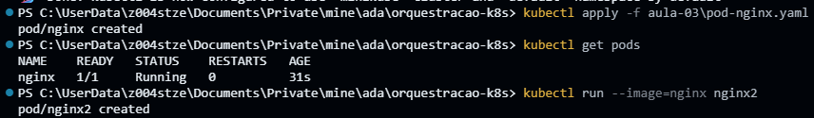
Comparando as duas formas
Fonte da imagem: Ada Tech
Ada · DE-OP-011 Orquestração · Kubernetes | Aula 03 · Prof.: Everton J Benedicto

Slide 11
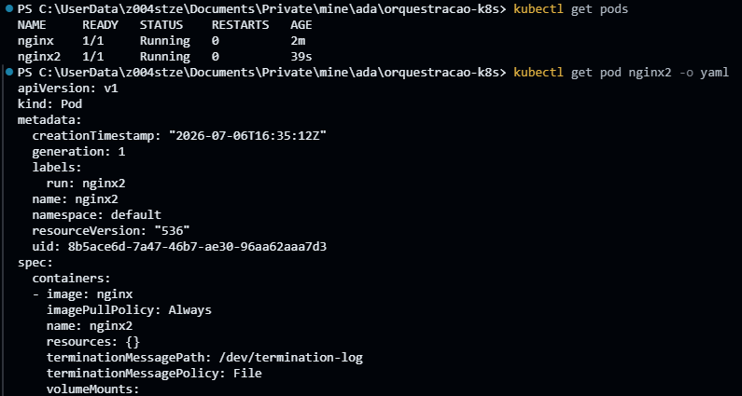
Comparando as duas formas (cont.)
Fonte da imagem: Ada Tech
Ada · DE-OP-011 Orquestração · Kubernetes | Aula 03 · Prof.: Everton J Benedicto

Slide 12
2. Pods em profundidade
A menor unidade computacional
Prof.: Everton J Benedicto
Notes:
Aprofundando o que foi só apresentado na aula 1.

Slide 13
O que dá para configurar num Pod
• Um ou mais containers e suas respectivas imagens
• Init containers: executam só no "nascimento" do Pod
• requests e limits: recursos disponíveis por container (Aula 5)
• Volumes para armazenamento (Aula 6)
• Containers de um Pod compartilham rede e podem compartilhar volumes
Ada · DE-OP-011 Orquestração · Kubernetes | Aula 03 · Prof.: Everton J Benedicto
Notes:
Explique o padrão multi-container: um container principal + sidecars (ex.: um agregador de logs ao lado da app). Init containers rodam antes e em ordem, úteis para preparar o ambiente. Antecipe que requests/limits e volumes têm aulas próprias.

Slide 14
Status do ciclo de vida de um Pod
• Pending — implantado, mas um ou mais containers ainda não disponíveis
• Running — implantado e com um ou mais containers em execução
• Succeeded — todos os containers concluíram com sucesso (comum com init containers)
• Failed — um ou mais containers terminaram em falha
• Terminating — o Pod está sendo removido
Ada · DE-OP-011 Orquestração · Kubernetes | Aula 03 · Prof.: Everton J Benedicto
Notes:
Este slide é ouro para o troubleshooting da aula 7. Faça o aluno decorar: Pending geralmente = falta de recurso ou scheduling; Running = ok; CrashLoopBackOff (veremos) = app quebrando ao subir. Terminating preso é sinal de problema — voltaremos nisso.

Slide 15
3. Namespaces
Organizando recursos no cluster
Prof.: Everton J Benedicto
Notes:
Conceito simples, mas de grande impacto organizacional.

Slide 16
Namespaces: divisão lógica do cluster
• Agrupam recursos dentro de um mesmo cluster
• Nome de recurso é único DENTRO de um namespace (permite repetir entre namespaces)
• Separam por time, ambiente, tipo de aplicação...
• Padrão: default, kube-system, kube-public, kube-node-lease
• Nem tudo tem namespace: nodes e volumes, por exemplo, não têm
Ada · DE-OP-011 Orquestração · Kubernetes | Aula 03 · Prof.: Everton J Benedicto
Notes:
Explique cada namespace padrão: default (onde você cai), kube-system (os componentes do próprio K8S — mostre com 'get pods -n kube-system'!), kube-public e kube-node-lease (heartbeat dos nodes). Avise: nunca crie namespace com prefixo 'kube-' (reservado) e nomes não podem ter espaço.

Slide 17
Trabalhando com Namespaces
MÃO NA MASSA
Listar namespaces (forma completa e abreviada):
$ kubectl get namespaces
$ kubectl get ns
Ver os componentes internos do próprio Kubernetes:
$ kubectl get pods -n kube-system
Criar um namespace:
$ kubectl create ns teste-k8s
Consultar recursos de um namespace específico com -n:
$ kubectl get pods -n teste-k8s
Ada · DE-OP-011 Orquestração · Kubernetes | Aula 03 · Prof.: Everton J Benedicto
Notes:
O 'get pods -n kube-system' é um momento revelador: o aluno vê apiserver, etcd, scheduler, coredns rodando como Pods! Amarra com a aula 1. Reforce que a flag -n acompanha quase todos os comandos e que esquecê-la é erro comum ('sumiu meu pod' = estava em outro namespace).

Slide 18
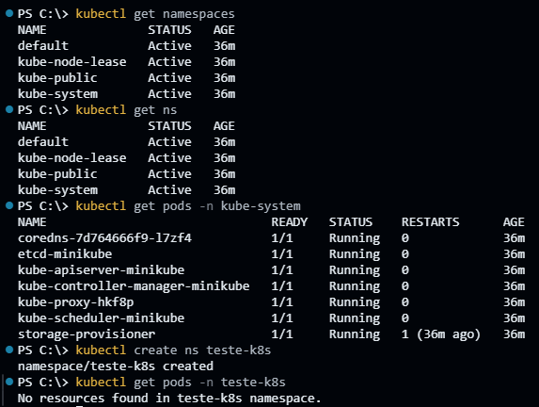
Trabalhando com Namespaces
Fonte da imagem: Ada Tech
Ada · DE-OP-011 Orquestração · Kubernetes | Aula 03 · Prof.: Everton J Benedicto

Slide 19
4. Controladores
Deployment, StatefulSet e DaemonSet
Prof.: Everton J Benedicto
Notes:
Ninguém cria Pods soltos em produção — usamos controladores.

Slide 20
Por que não criar Pods soltos?
• Pod solto que morre NÃO volta sozinho
• Controladores mantêm o estado desejado (self-healing)
• Definem quantas réplicas, quais imagens, como atualizar
• Três tipos principais: Deployment, StatefulSet, DaemonSet
Ada · DE-OP-011 Orquestração · Kubernetes | Aula 03 · Prof.: Everton J Benedicto
Notes:
Este é o 'porquê' dos controladores. Conecte com o conceito de estado desejado da aula 1: o controlador é o agente que fica vigiando e corrigindo. Se você declarou 3 réplicas e uma cai, o controlador sobe outra automaticamente.

Slide 21
Deployment (aplicações stateless)
nginx-deployment.yaml — o controlador mais usado
apiVersion: apps/v1
kind: Deployment
metadata:
name: nginx-deployment
labels:
app: nginx
spec:
replicas: 3 # número de Pods
selector:
matchLabels:
app: nginx # vincula os Pods ao Deployment
template: # o "molde" de cada Pod
metadata:
labels:
app: nginx
spec:
containers:
- name: nginx
image: nginx:1.14.2
ports:
- containerPort: 80
Ada · DE-OP-011 Orquestração · Kubernetes | Aula 03 · Prof.: Everton J Benedicto
Notes:
Explique o conceito de LABELS e SELECTOR — é o mecanismo que amarra Deployment → Pods. O 'template' é o molde: o Deployment cria um ReplicaSet, que cria os Pods conforme o molde. Mostre a nomenclatura do pod: nginx-deployment-<hash-rs>-<hash-pod>. Deployment é para apps STATELESS (sem estado próprio). É o que você mais vai usar.

Slide 22
StatefulSet (aplicações stateful)
• Para aplicações com estado: bancos de dados, filas, etc.
• Cada Pod tem identidade persistente e estável (web-0, web-1, web-2)
• Se um Pod morre, volta com a MESMA identidade
• Permite associar volume persistente por Pod
• Permite ordem controlada de subida dos Pods
Ada · DE-OP-011 Orquestração · Kubernetes | Aula 03 · Prof.: Everton J Benedicto
Notes:
Contraste com Deployment: no Deployment os pods são 'gado' (descartáveis, nome aleatório); no StatefulSet são 'bichos de estimação' (identidade fixa web-0, web-1). Essencial para cluster de banco onde cada nó tem papel definido. O volume persistente segue a identidade — voltaremos a volumes na aula 6.

Slide 23
DaemonSet (um Pod por node)
• Garante um Pod da aplicação em CADA node do cluster
• Node novo entrou? Um Pod é criado nele automaticamente
• Usos típicos: coleta de logs, monitoração de nodes
• Pode rodar até nos masters (com tolerations — Aula 5)
Ada · DE-OP-011 Orquestração · Kubernetes | Aula 03 · Prof.: Everton J Benedicto
Notes:
Casos reais: agente de logs (Fluentd), agente de monitoração (node-exporter), plugin de rede. A ideia é 'infraestrutura por node'. Antecipe que para rodar nos masters ele precisa de tolerations — gancho perfeito para a aula 5. Voltaremos a usar DaemonSet na prática na aula 8.

Slide 24
Qual controlador usar?
• App sem estado (web, API) → Deployment
• App com estado/identidade (banco de dados) → StatefulSet
• Um agente por node (logs, monitoração) → DaemonSet
• A escolha certa simplifica muito a operação do cluster
Ada · DE-OP-011 Orquestração · Kubernetes | Aula 03 · Prof.: Everton J Benedicto
Notes:
Slide-resumo para fixar a decisão. Faça perguntas à turma: 'e para um Redis com persistência?' (StatefulSet), 'e para um coletor de métricas?' (DaemonSet), 'e para uma API REST?' (Deployment). Repetição fixa o conceito.

Slide 25
Recapitulando a Aula 03
✓ Declarativo (YAML, produção) × Imperativo (CLI, testes)
✓ Pod é a menor unidade; conheça seus status
✓ Namespaces organizam e isolam recursos logicamente
✓ Deployment / StatefulSet / DaemonSet: um para cada necessidade
✓ Próxima aula: subir nossa PRIMEIRA aplicação de verdade!
Prof.: Everton J Benedicto
Notes:
Amarre tudo. Na próxima aula vamos usar Deployment de verdade com uma imagem própria no Docker Hub. Peça leitura do material 04 e que criem conta no Docker Hub em casa (pré-requisito da próxima aula).

